Slide 1
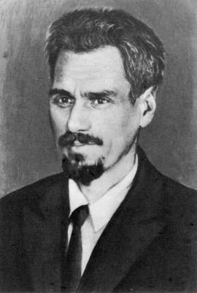
Кондратюк Юрій Васильович
(1897-1942)

Slide 2
Ю. В. Кондратюк бачив навколоземний космос, міжпланетний простір як поле мирної діяльності жителів Землі. Він розумів, що землянам мимоволі доведеться створювати космічне виробництво, нові, можливі лише в умовах невагомості і глибокого вакууму, технології, освоювати території, природні багатства астероїдів, Місяця, планет Сонячної системи, максимально використовувати променеву енергію Сонця.

Slide 3
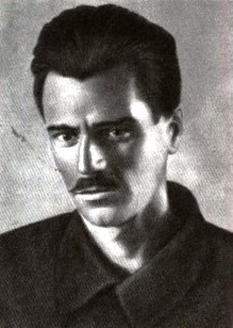
Народився 21 червня 1897 р. у Полтаві в сім'ї подружжя Шаргей народився майбутній геній космонавтики - син Олександр.
У 1916 р. Олександр Шаргей закінчив гімназію зі срібною медаллю і вступив на механічне відділення Петербурзького політехнічного інституту.
15 серпня 1921 р., головним чином на мачухи вимогу, Олександр взяв документи померлого однолітка і став Юрієм Васильовичем Кондратюком.

Slide 4
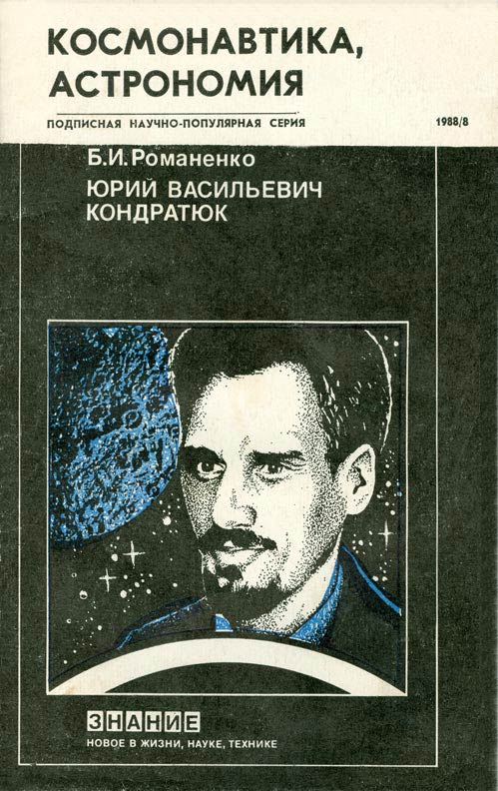
Розробляв основні проблеми космонавтики, космічних польотів і конструювання міжпланетних кораблів, які виклав у праці "Тим, хто буде читати, щоб будувати" (1918-1919 рр.). У праці "Завоювання міжпланетних просторів" (1929 р.) вивів основне рівняння польоту ракети, розглянув енергетично найвигідніші траєкторії космічних польотів, виклав теорію багатоступінчатих ракет... Розглянув проблеми створення проміжних міжпланетних баз, ідею використання гравітаційного поля небесних тіл для розв'язання цих проблем.

Slide 5
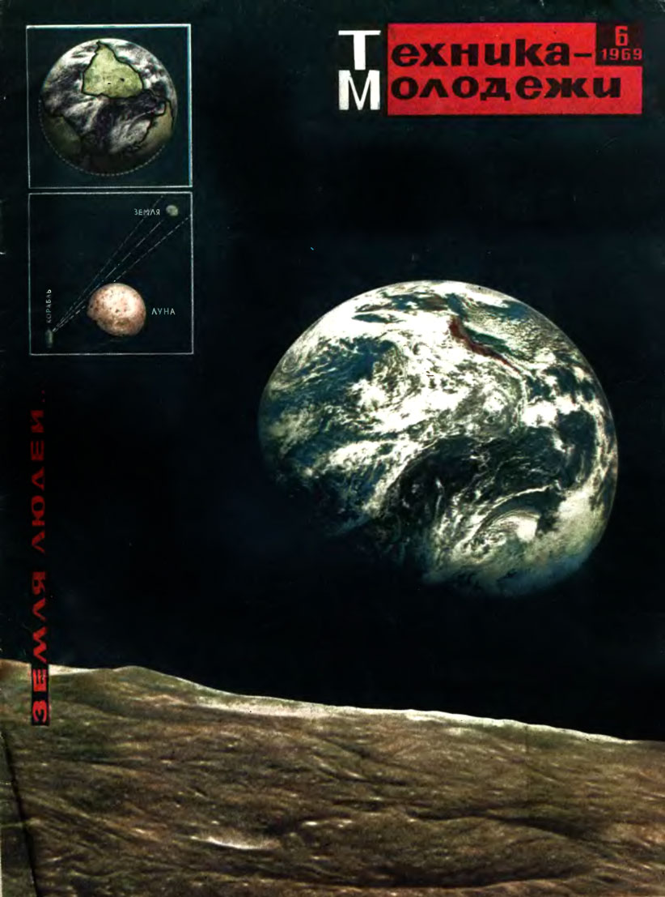
Видатну знахідку Ю. В. Кондратюка - засіб досягнення поверхні космічних тіл, насамперед Місяця і Марса, - було застосовано у проекті "Аполлон", у конструкції американського місячного модуля.

Slide 6
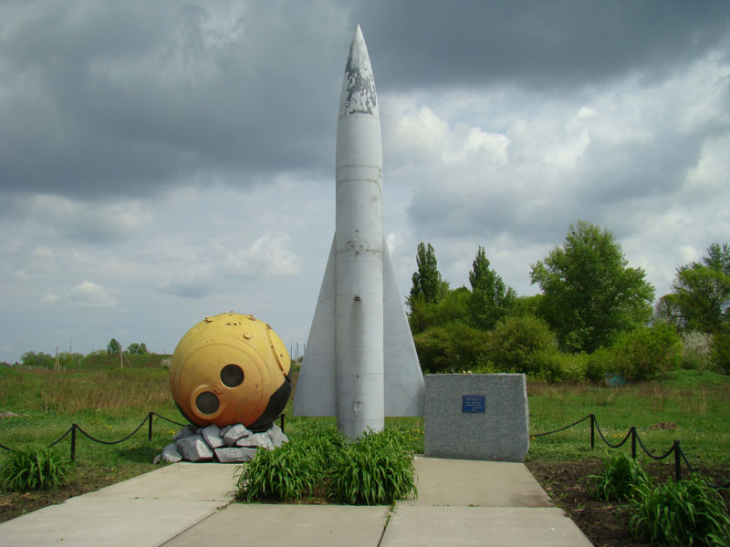
Тож недарма О. Т. Гончар назвав Ю. Кондратюка "генієм в обмотках".
За своє життя ця геніальна людина не встигла здобути ні визнання, ні нагород у себе на Батьківщині. Проте, як першому, хто запропонував створити станцію-супутник Місяця і чиєю ідеєю скористались американські вчені при польоті перших астронавтів на Місяць, Юрію Кондратюку на космодромі мису Канаверал вдячні американці спорудили пам'ятник. Можливо, колись прийде час і це буде зроблено і в нас, в Україні. А поки що ім'ям Кондратюка названо трасу, по якій перша людина висадилася на Місяць, і кратер на зворотному боці Місяця.

Slide 7
Дякую за увагу

